Slide 1
Лучшая муниципальная практика
«Развитие парка на территории города
Полярные Зори»

Slide 2
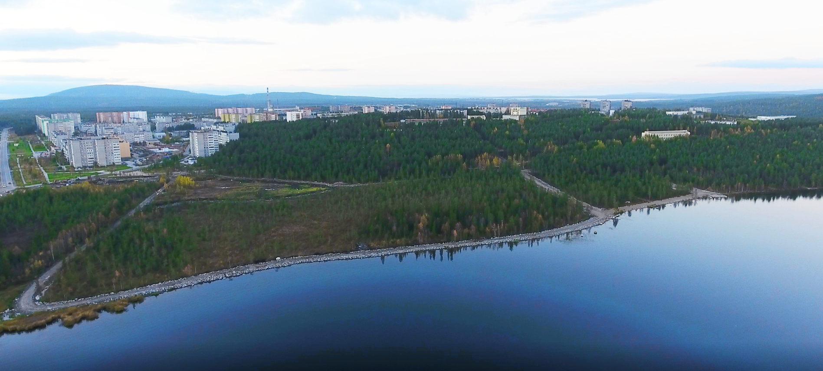
Развитие парка на территории города Полярные Зори
Парк города Полярные Зори рассоложен в живописном сосновом массиве на берегу озера Пинозеро. Общая площадь парка 27,05 Га, перспектива освоения 20,05 Га. Площадь проездов, тротуаров, дорожек 1,95 Га. Площадь дополнительного озеленения 0,49 Га. Сохраняемая природная территория более 18,77 Га.

Slide 3
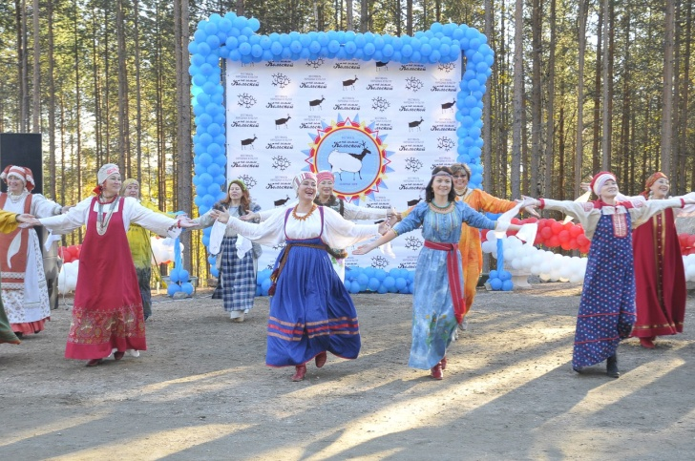
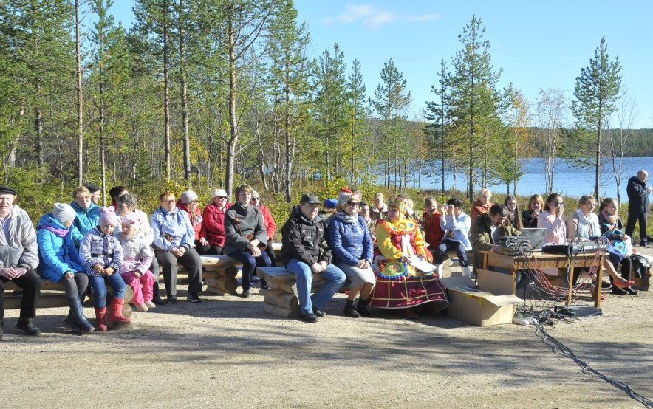
Развитие парка на территории города Полярные Зори
Целями создания данного проекта, является как потребность жителей города в месте семейного отдыха, проведение на природной площадке разноплановых культурно массовых и спортивных мероприятий, так и развитие событийного, гастрономического, культурно-познавательного и эко-туризма.

Slide 4
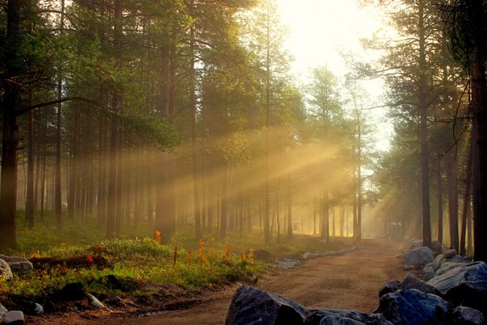
Развитие парка на территории города Полярные Зори
А начиналось все в 2012 году с участия во Всероссийском конкурсе «Гражданская инициатива», где первичный проект получил большой общественный резонанс. Проект создания Парка в Полярных Зорях впервые стал победителем в конкурсе социально-значимых проектов ГК «Росатом». Так же в 2012 году МУП «Проектный институт «Гражданпроект» г. Апатиты была разработана рабочая документация по парковой зоне в городе Полярные Зори.

Slide 5
Развитие парка на территории города Полярные Зори
С 2013 года проводятся работы по благоустройству парка. Так в настоящее время в парке отсыпано дорожек более 6500 м² (ПГС и каменная крошка). Установлено 45 опор и светильников. Уложено более 550 м² тротуарной плитки. Проведен монтаж более 3000 м бордюрного камня. Обустроено 400 м² газонов и около 60 м² альпийских горок. Создана площадка для дрессировки собак, смонтированы диспенсоры. Так же установлены детская игровая площадка, игровой комплекс, спортивные площадки с уличными тренажерами и обустроен естественный природный родник.

Slide 6
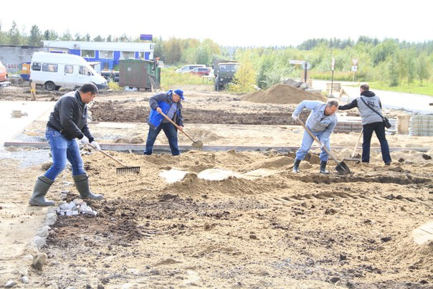
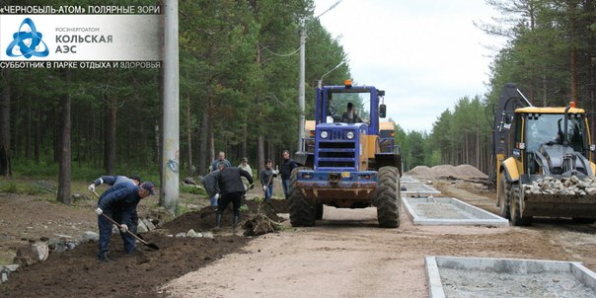
Развитие парка на территории
города Полярные Зори
Непосредственное и активное участие в создании, развитии и благоустройства парка принимают жители муниципального образования. Уровень трудового участия граждан достаточно высокий, и в среднем на территории парка проводится до 30 субботников. Данная работа структурирована и организована, таким образом, что вся территория парка поделена на участки, закрепленные постановлением главы муниципального образования за 19 организациями, которые в свою очередь обеспечивают соответствующие мероприятия строительной и уборочной техникой, а так же необходимым инвентарем.

Slide 7
Развитие парка на территории
города Полярные Зори
Весной 2016 года проведен общегородской конкурс, результатом которого стало появление названия парка «Наш парк» и его эмблемы.
Постановлением главы муниципального образования от 26.08.2016 №894 создан Попечительский совет городского парка «Наш парк» куда вошли руководители муниципального образования и Кольской атомной электростанции, а так же представители общественных организаций города.

Slide 8
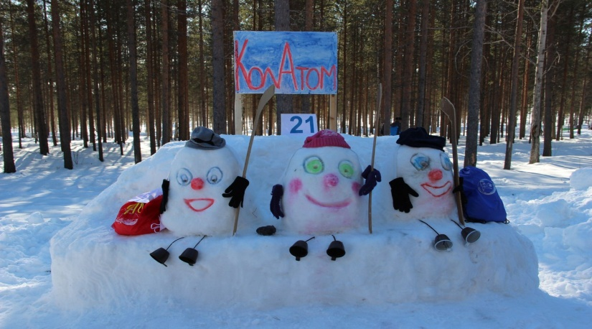
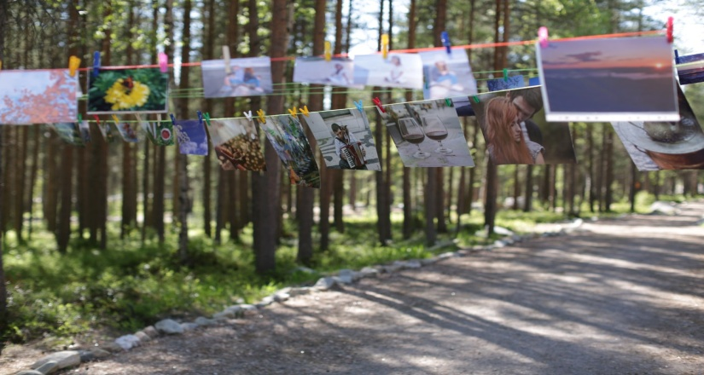
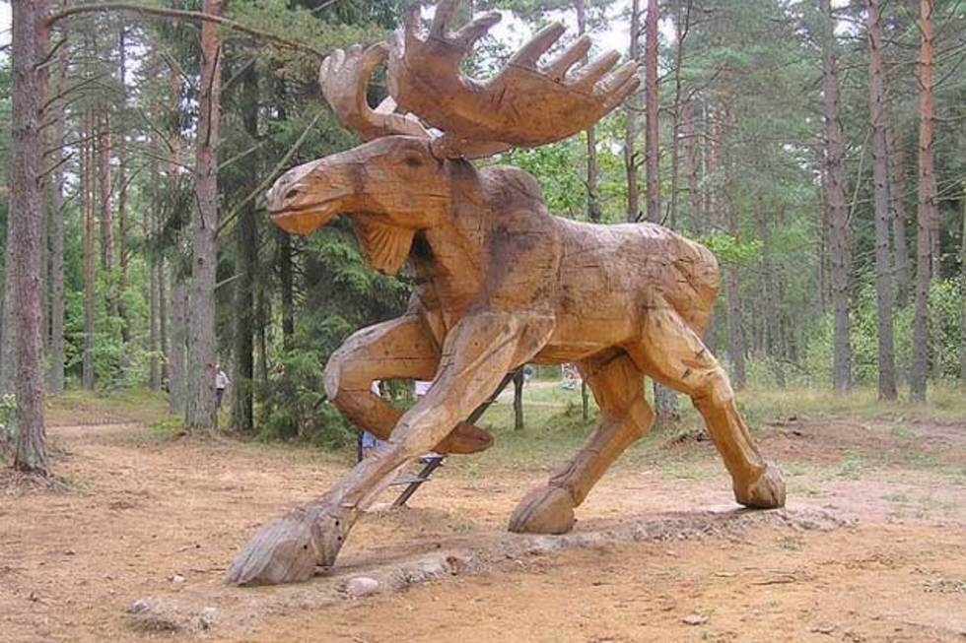
Развитие парка на территории
города Полярные Зори
В 2016 году в парке впервые в истории Заполярья состоялся «Фестиваль народных культур «На Земле Кольской». В на фоне живописной природы более 3000 посетителей знакомились с творчеством различных народных культур, в том числе и блюдами народной кухни.
Весной 2017 года на территории парка был проведен общегородской конкурс снежных фигур.
А 1 июля на одной из пешеходных дорожек парка в тени сосен ребята из Совета молодежи организовали фотовыставку работ местных фотографов «ФОТОСУШКА». Сюжеты на фото самые разные - природа, люди, события, предметы.
В первой декаде сентября 2017 года на площадке парка планируется проведение межрегионального фестиваля деревянной скульптуры «Северная сказка».

Slide 9
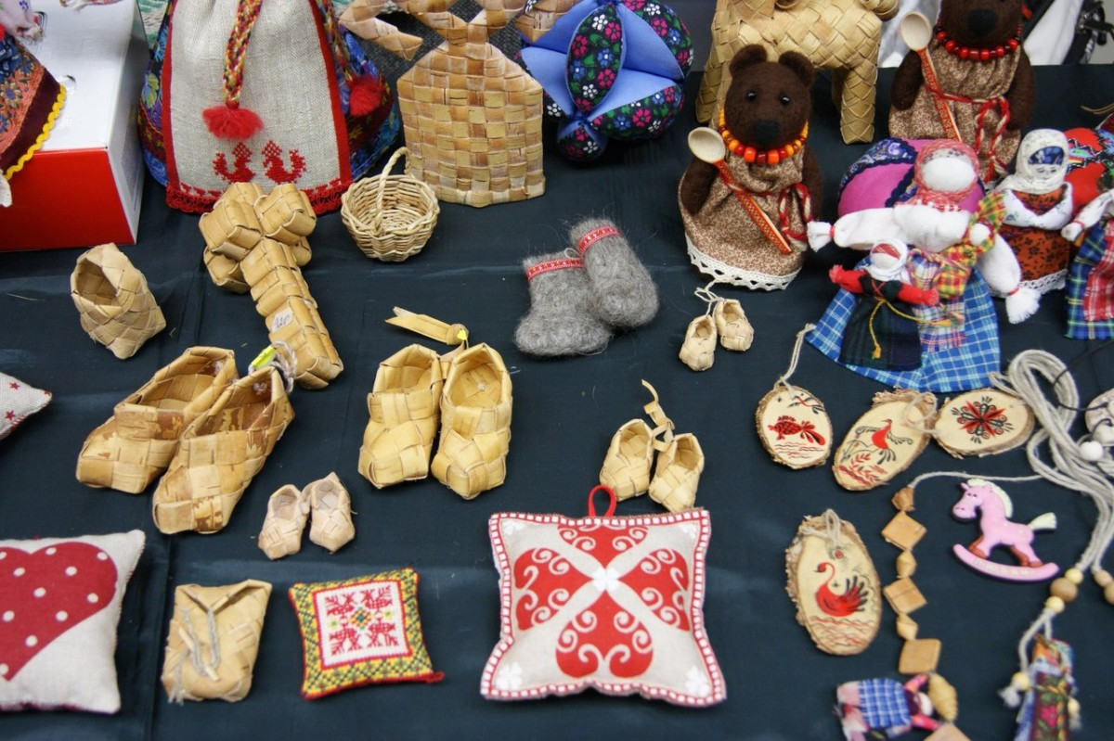
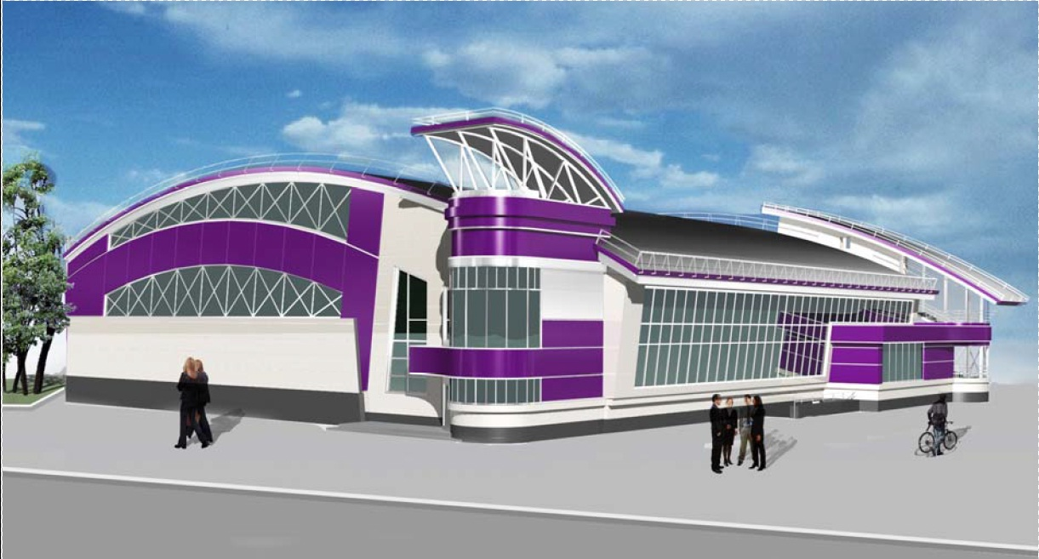
Развитие парка на территории
города Полярные Зори
В обозримом будущем в качестве социально-значимых проектов развития парка в городе Полярные Зори рассматривается обустройство на территории парка «Русского терема», который будет являться центром городского прикладного народного творчества и рукоделия, и послужит одной из площадок для проведения соответствующих региональных и межрегиональных фестивалей. А так же строительство физкультурно-оздоровительного комплекса (строительство начнется осенью 2017 года). Данный комплекс будет расположен на сопряженной с парковой зоной территорией и логически завершит концепцию парка отдыха и здоровья.

Slide 10
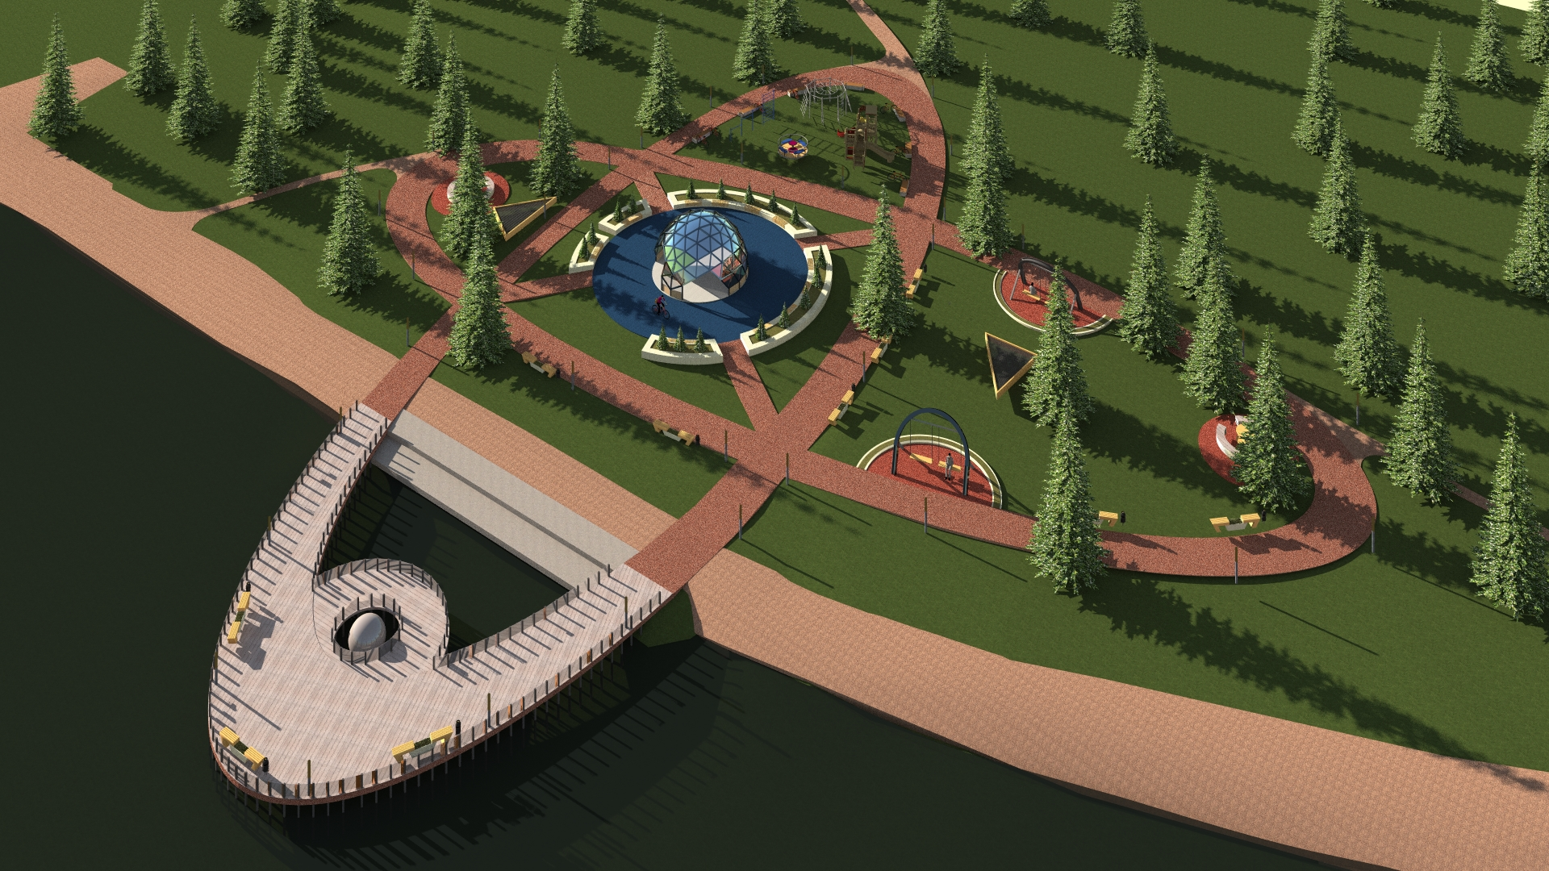
Развитие парка на территории
города Полярные Зори
В 2017-2018 годах намечен очередной масштабный этап развития и благоустройства парка в городе Полярные Зори. А именно запланировано обустройство части береговой линии озера Пинозеро, входящей в парковую зону, бетонной набережной. Обустройство наружного освещения набережной и прилегающих дорожек парка.

